Slide 1
濾過器設計のための材料力学概論 1
2021.1.26(火)
東洋濾紙株式会社 濾過器G.
阿部

Slide 2
材料力学の分野
主に金属を扱う。力に対する金属の挙動。

Slide 3
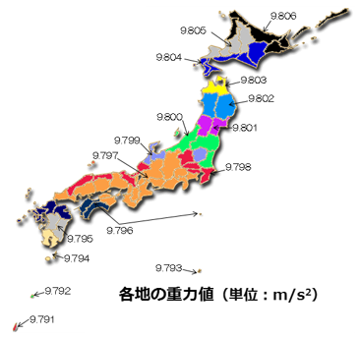
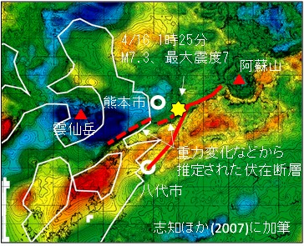
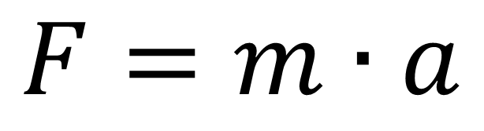
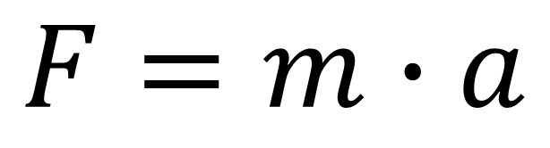

最初におことわり： 材料力学の範囲 1
$$F=m∙a$$
$$F=m∙a$$
ニュートンの第２法則
第1, 3法則に関しては中学校理科
単位 [N] に関しては小学校理科
(高校物理 – 文科省学習指導要領)
質量を不変とすると、力と加速度は 1:1 で対応します。加速度の向き (ベクトル) が変われば力も変わる。
$$L=v_{0}∙t+\frac{1}{2}at^{2}$$
運転免許教習所で習う
(車は急に止まれない)
距離計算
材料力学では、力 のつり合い のみ取り扱います。 時間の概念(つまり慣性項)は直接取扱いません。
加速度ではなく、個々の “力” としては取扱います。重さーは重力加速度を不変とした “重量” としては取扱う。
脱線しますが、重力加速度は
一定ではありません。
(引用: 国土地理院)

Slide 4
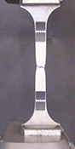
力を受けた金属の挙動

Slide 5
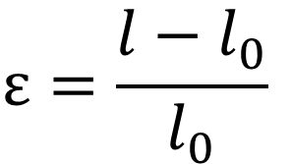


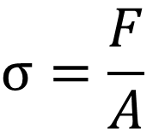

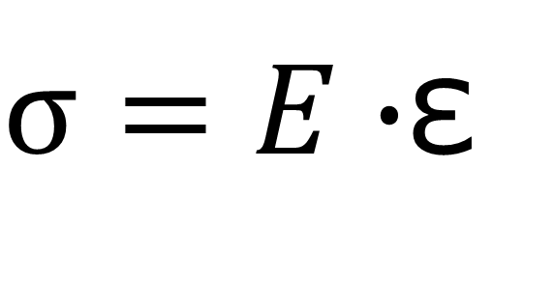






最初におことわり： 材料力学の範囲 2
$σ=E∙$ε
応力 σ
ひずみ ε
$$σ=\frac{F}{A}$$
$$ε=\frac{l−l_{0}}{l_{0}}$$
フックの法則
$$F$$
$$σ_{B}$$
応力 σ
ひずみ 0 ～ 0.02%付近までは直線
$$σ_{M}$$
$$σ_{0.2}$$
⇒ 弾性 (除荷すれば元に戻る)
$$σ_{y}$$
バネのようである
$$l_{0}$$
$$l$$
$σ=E∙$ε
で検討できる
断面積 A
ひずみ 0.02%以降 直線関係ではない
ひずみ ε
⇒ 塑性 (元に戻らない)
0.02%
0.2%
$$F$$
濾過器の設計は、弾性域内で行う。

Slide 6







フープ応力 _{(周方向応力)} について
計算モデル
半径方向と筒軸方向を別に考える
円周方向
b
$${2×σ}_{t}∙t∙b=P∙d∙b$$
p
B
圧力 p
$$σ_{t}$$
$$σ_{t}=\frac{P∙d}{2t}$$
t
d
t
A
A
1／2 モデル
上下方向の力のつり合いのみ考える
A – A 断面
軸方向
B
$$σ_{l}∙πd∙t=P∙\frac{πd^{2}}{4}$$
$$σ_{t}=2σ_{l}$$
$$σ_{l}$$
$$σ_{l}=\frac{P∙d}{4t}$$
円周方向の応力は、軸方向の2倍
t
d
t
B – B 断面

Slide 7
さまざまな胴応力/肉厚の計算式

Slide 8
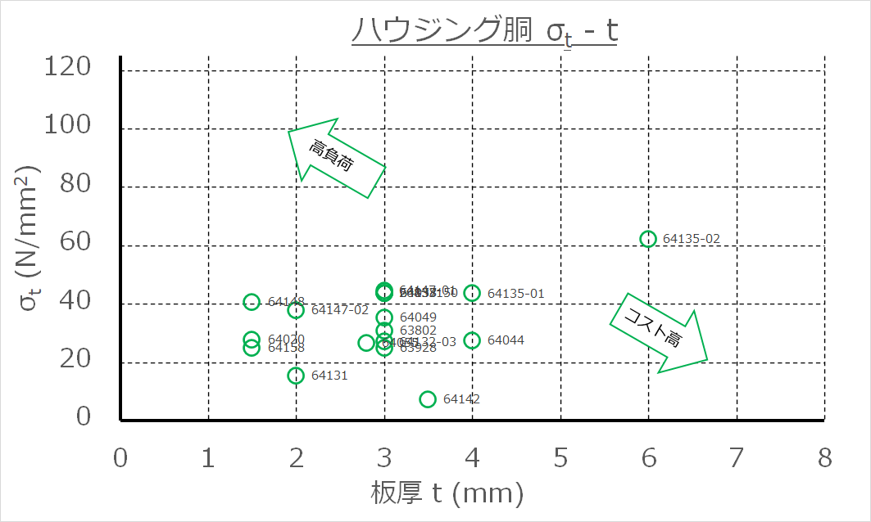
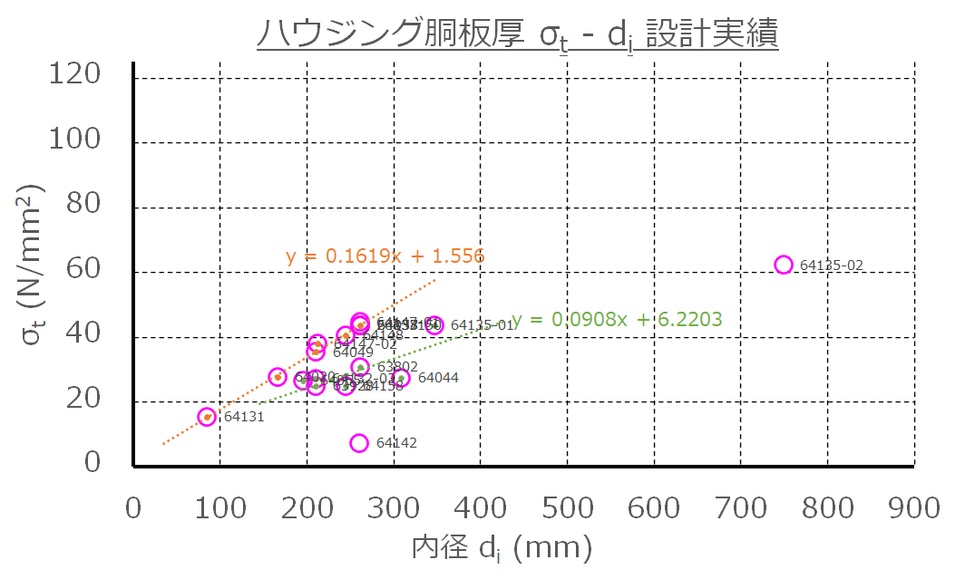
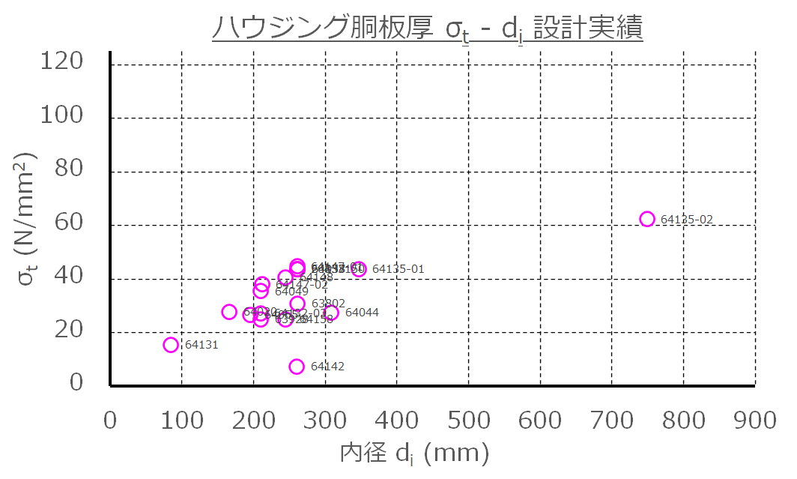


濾過器G のハウジング設計実績
集計 (見積No.別) ： ‘20.8.5 ～ ‘20.9.16
$$σ_{t} vs. t$$
$$σ_{t} vs. d$$

Slide 9
引用
・島岡 (2005). 高等専門学校における材料力学教育 工学教育(J. of JSEE), 53-4
・亀山 (1981). 材料力学の初歩的概念に関する学習内容の確立(1) 静岡大学教育学部研究報告. 教科教育学篇
・竹園 (1992). 基礎材料力学第6刷 朝倉書店
・小沢 (1965). 内圧管のクリープおよび破壊試験結果と設計基準 高圧力第3巻第4号

